Slide 1

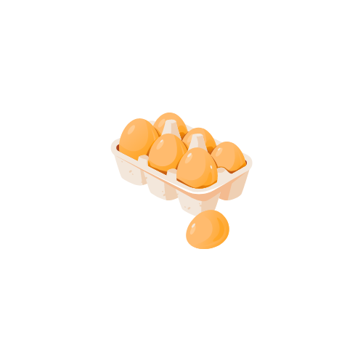
SẢN XUẤT TRỨNG GIA CẦM
BÀI GIẢNG HUẤN LUYỆN AN TOÀN LAO ĐỘNG
BẢN QUYỀN THUỘC AN TOÀN NAM VIỆT

Slide 2
Một số vụ tai nạn trong nhà máy sản xuất trứng gia cầm
Trong ngành công nghiệp sản xuất trứng gia cầm, việc xảy ra các tai nạn lao động không chỉ gây tổn thất về người mà còn ảnh hưởng đến hiệu suất sản xuất và uy tín của nhà máy:
  Nguy cơ của máy móc và thiết bị
  Vấn đề về an toàn lao động
  Vấn đề về nhiệt độ và môi trường làm việc
  Thiếu kỹ năng và đào tạo

Slide 3
Tóm tắt bài học
1. An toàn vệ sinh lao động đối với nhân viên thu hoạch trứng gia cầm từ trang trại chăn nuôi
2. An toàn vệ sinh lao động đối với nhân viên vận hành máy kiểm tra và phân loại trứng gia cầm để loại trứng bị hỏng hoặc có dấu hiệu của bất kỳ bệnh tật
3. An toàn vệ sinh lao động đối với nhân viên vận hành máy rửa và khử trùng trứng gia cầm để loại bỏ bụi bẩn và vi khuẩn từ bề mặt trứng

Slide 4
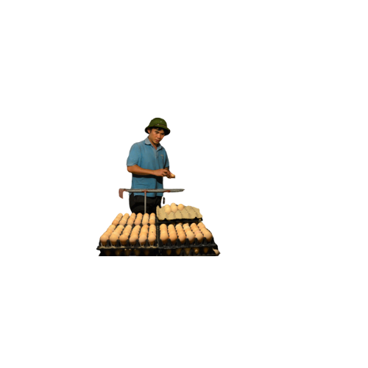
Thu hoạch trứng gia cầm từ trang trại chăn nuôi
1. Đặc điểm công việc thu hoạch trứng gia cầm từ trang trại chăn nuôi
Thu hoạch trứng gia cầm từ trang trại chăn nuôi đòi hỏi quy trình cẩn thận và đảm bảo vệ sinh để đảm bảo chất lượng và an toàn thực phẩm.
Quá trình này bao gồm việc sắp xếp và chuẩn bị các vật dụng cần thiết như rổ hoặc hộp đựng trứng, găng tay và khẩu trang để bảo vệ sức khỏe.

Slide 5
Thu hoạch trứng gia cầm từ trang trại chăn nuôi
2. Các dạng tai nạn lao động trong quá trình thu hoạch trứng gia cầm từ trang trại chăn nuôi
Trong quá trình thu hoạch trứng gia cầm từ trang trại chăn nuôi, có một số dạng tai nạn lao động mà nhân viên cần phải cảnh giác.
Một trong những tai nạn phổ biến là té ngã khi leo lên hoặc xuống khỏi các cấu trúc như thang máng hoặc bậc thang để thu thập trứng.

Slide 6
Thu hoạch trứng gia cầm từ trang trại chăn nuôi
3. Nguyên nhân gây ra tai nạn lao động khi thu hoạch trứng gia cầm từ trang trại chăn nuôi
Một trong những nguyên nhân quan trọng nhất là thiếu ý thức về an toàn lao động từ phía nhân viên.
Đôi khi, sự thiếu quan tâm hoặc chủ quan về quy trình an toàn có thể dẫn đến các hành động không an toàn như việc leo lên các cấu trúc mà không sử dụng thiết bị bảo hộ, hoặc không kiểm tra kỹ lưỡng môi trường làm việc trước khi bắt đầu công việc.

Slide 7
Thu hoạch trứng gia cầm từ trang trại chăn nuôi
4. Biện pháp phòng tránh tai nạn lao động khi thu hoạch trứng gia cầm từ trang trại chăn nuôi
Để phòng tránh tai nạn lao động khi thu hoạch trứng gia cầm từ trang trại chăn nuôi, cần thực hiện các biện pháp an toàn lao động một cách nghiêm túc và liên tục.
Đầu tiên, cung cấp đầy đủ đào tạo về an toàn lao động cho tất cả nhân viên, bao gồm cả việc giảng dạy về nhận biết và giảm thiểu rủi ro trong môi trường làm việc.

Slide 8
Thu hoạch trứng gia cầm từ trang trại chăn nuôi
5. Quy định an toàn lao động khi thu hoạch trứng gia cầm từ trang trại chăn nuôi
Quy định an toàn lao động trong quá trình thu hoạch trứng gia cầm từ trang trại chăn nuôi là một phần không thể thiếu để đảm bảo sức khỏe và an toàn cho nhân viên.
Đầu tiên, tất cả nhân viên tham gia vào quá trình thu hoạch trứng cần được đào tạo về các biện pháp an toàn cụ thể, bao gồm cả việc sử dụng đúng thiết bị bảo hộ cá nhân như găng tay và khẩu trang.

Slide 9
Thu hoạch trứng gia cầm từ trang trại chăn nuôi
6. Xử lý tình huống tai nạn lao động khẩn cấp khi thu hoạch trứng gia cầm từ trang trại chăn nuôi
Đầu tiên, nhân viên cần phải báo cáo ngay lập tức về tai nạn cho người quản lý hoặc bộ phận an toàn lao động của trang trại.
Sau đó, cần tiến hành cấp cứu ngay cho nạn nhân nếu cần thiết. Điều này có thể bao gồm việc gọi điện thoại cấp cứu, chuyển nạn nhân đến cơ sở y tế gần nhất hoặc cung cấp sơ cứu cấp động.

Slide 10

Vận hành máy kiểm tra và phân loại trứng gia cầm
1. Đặc điểm công việc vận hành máy kiểm tra và phân loại trứng gia cầm để loại trứng bị hỏng hoặc có dấu hiệu của bất kỳ bệnh tật:
Đặc điểm của công việc vận hành máy kiểm tra và phân loại trứng gia cầm là cần sự tỉ mỉ và chính xác. Các nhân viên phải được đào tạo kỹ lưỡng để nhận biết các dấu hiệu của trứng bị hỏng hoặc bị nhiễm bệnh.
Quy trình này đòi hỏi sự quan sát kỹ lưỡng và kiến thức vững về các loại bệnh thường gặp ở gia cầm.

Slide 11
Vận hành máy kiểm tra và phân loại trứng gia cầm
2. Các dạng tai nạn lao động trong quá trình vận hành máy kiểm tra và phân loại trứng gia cầm để loại trứng bị hỏng hoặc có dấu hiệu của bất kỳ bệnh tật:
Trong quá trình vận hành máy kiểm tra và phân loại trứng gia cầm, có một số dạng tai nạn lao động phổ biến có thể xảy ra.
Một trong những nguy cơ chính là tai nạn cắt, do sự tiếp xúc với các phần cắt của máy trong khi làm việc. Đối với các máy có cơ cấu phức tạp, nguy cơ bị kẹt hoặc bị nghiền cũng là một vấn đề đáng lo ngại.

Slide 12
Vận hành máy kiểm tra và phân loại trứng gia cầm
3. Nguyên nhân gây ra tai nạn lao động khi vận hành máy kiểm tra và phân loại trứng gia cầm để loại trứng bị hỏng hoặc có dấu hiệu của bất kỳ bệnh tật
Có nhiều nguyên nhân gây ra tai nạn lao động khi vận hành máy kiểm tra và phân loại trứng gia cầm.
Một trong những nguyên nhân chính là sự thiếu quan sát và chú ý. Khi làm việc với máy móc phức tạp, việc mất tập trung có thể dẫn đến tai nạn không mong muốn.

Slide 13
Vận hành máy kiểm tra và phân loại trứng gia cầm
4. Biện pháp phòng tránh tai nạn lao động khi vận hành máy kiểm tra và phân loại trứng gia cầm để loại trứng bị hỏng hoặc có dấu hiệu của bất kỳ bệnh tật:
Để đảm bảo an toàn trong quá trình vận hành máy kiểm tra và phân loại trứng gia cầm, việc thực hiện các biện pháp phòng tránh tai nạn là rất quan trọng. Đầu tiên, huấn luyện an toàn lao động đóng vai trò then chốt.
Tất cả nhân viên cần được đào tạo đầy đủ về cách sử dụng máy một cách an toàn, nhận biết các nguy cơ tiềm ẩn và biết cách ứng phó trong trường hợp khẩn cấp.

Slide 14
Vận hành máy kiểm tra và phân loại trứng gia cầm
5. Quy định an toàn lao động khi vận hành máy kiểm tra và phân loại trứng gia cầm để loại trứng bị hỏng hoặc có dấu hiệu của bất kỳ bệnh tật:
Quy định an toàn lao động khi vận hành máy kiểm tra và phân loại trứng gia cầm là một phần quan trọng trong việc đảm bảo môi trường làm việc an toàn và hiệu quả.
Trước tiên, tất cả nhân viên phải được đào tạo về cách sử dụng máy một cách an toàn và hiệu quả. Điều này bao gồm việc hướng dẫn về việc khởi động và dừng máy, cách xử lý tình huống khẩn cấp và các biện pháp phòng ngừa tai nạn.

Slide 15
Vận hành máy kiểm tra và phân loại trứng gia cầm
6. Xử lý tình huống tai nạn lao động khẩn cấp khi vận hành máy kiểm tra và phân loại trứng gia cầm để loại trứng bị hỏng hoặc có dấu hiệu của bất kỳ bệnh tật:
Xử lý tình huống tai nạn lao động khẩn cấp khi vận hành máy kiểm tra và phân loại trứng gia cầm đòi hỏi sự nhanh nhạy và quyết đoán từ phía nhân viên.
Trong trường hợp xảy ra tai nạn, việc đầu tiên là ngưng ngay việc vận hành máy và bảo vệ bản thân và người khác xung quanh. Sau đó, cần gửi người bị nạn đến điều trị y tế càng sớm càng tốt.

Slide 16
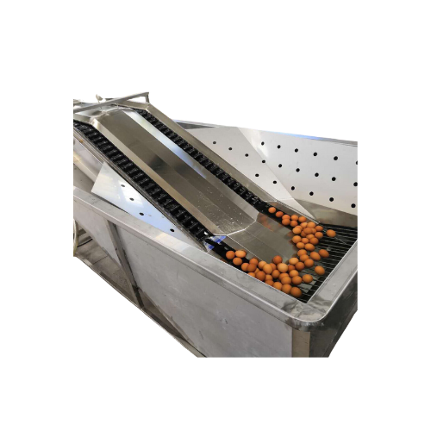
Vận hành máy rửa và khử trùng trứng gia cầm
1. Đặc điểm công việc vận hành máy rửa và khử trùng trứng gia cầm để loại bỏ bụi bẩn và vi khuẩn từ bề mặt trứng
Công việc vận hành máy này đòi hỏi sự chú ý đặc biệt và tuân thủ các quy trình nghiêm ngặt.
Khi vận hành máy rửa và khử trùng trứng, công nhân cần làm theo quy trình chuẩn xác, bao gồm việc kiểm tra và đảm bảo máy hoạt động đúng cách từ việc cung cấp nước và hóa chất đến quá trình chạy máy và kiểm tra kết quả.

Slide 17
Vận hành máy rửa và khử trùng trứng gia cầm
2. Các dạng tai nạn lao động trong quá trình vận hành máy rửa và khử trùng trứng gia cầm để loại bỏ bụi bẩn và vi khuẩn từ bề mặt trứng
Trong quá trình vận hành máy rửa và khử trùng trứng gia cầm, có thể xảy ra nhiều loại tai nạn lao động đáng chú ý. Một trong những tai nạn phổ biến nhất là tai nạn liên quan đến máy móc, bao gồm va chạm, mắc kẹt, và bị cắt bởi các phần máy chuyển động.
Công nhân cần phải luôn cảnh giác và tuân thủ các quy tắc an toàn khi làm việc gần máy móc để tránh những tai nạn không mong muốn.

Slide 18
Vận hành máy rửa và khử trùng trứng gia cầm
3. Nguyên nhân gây ra tai nạn lao động khi vận hành máy rửa và khử trùng trứng gia cầm để loại bỏ bụi bẩn và vi khuẩn từ bề mặt trứng
Có nhiều nguyên nhân gây ra tai nạn lao động khi vận hành máy rửa và khử trùng trứng gia cầm. Một trong những nguyên nhân chính là thiếu hiểu biết hoặc đào tạo không đầy đủ về quy trình và an toàn lao động.
Công nhân cần phải hiểu rõ về cách vận hành máy, các nguy cơ tiềm ẩn và biện pháp an toàn cần thực hiện để tránh tai nạn.

Slide 19
Vận hành máy rửa và khử trùng trứng gia cầm
4. Biện pháp phòng tránh tai nạn lao động khi vận hành máy rửa và khử trùng trứng gia cầm để loại bỏ bụi bẩn và vi khuẩn từ bề mặt trứng
Để phòng tránh tai nạn lao động khi vận hành máy rửa và khử trùng trứng gia cầm, cần thực hiện một số biện pháp an toàn cụ thể. Đầu tiên, việc đào tạo và hướng dẫn công nhân về quy trình vận hành máy và các biện pháp an toàn là rất quan trọng.
Công nhân cần được chỉ dẫn về cách sử dụng máy đúng cách, tuân thủ quy trình an toàn, và sử dụng trang thiết bị bảo hộ cá nhân đầy đủ.

Slide 20
Vận hành máy rửa và khử trùng trứng gia cầm
5. Quy định an toàn lao động khi vận hành máy rửa và khử trùng trứng gia cầm để loại bỏ bụi bẩn và vi khuẩn từ bề mặt trứng
Quy định an toàn lao động khi vận hành máy rửa và khử trùng trứng gia cầm là một phần quan trọng trong việc đảm bảo sự an toàn và chất lượng của quá trình sản xuất trứng.
Các quy định này thường bao gồm các biện pháp cụ thể nhằm giảm thiểu nguy cơ tai nạn lao động và bảo vệ sức khỏe của công nhân.

Slide 21
Vận hành máy rửa và khử trùng trứng gia cầm
6. Xử lý tình huống tai nạn lao động khẩn cấp khi vận hành máy rửa và khử trùng trứng gia cầm để loại bỏ bụi bẩn và vi khuẩn từ bề mặt trứng
Xử lý tình huống tai nạn lao động khẩn cấp khi vận hành máy rửa và khử trùng trứng gia cầm là một phần quan trọng của quy trình an toàn lao động.
Khi xảy ra tai nạn, việc phản ứng nhanh chóng và hiệu quả có thể làm giảm thiểu tổn thất và đảm bảo sự an toàn cho tất cả các công nhân.

Slide 22
Cảm ơn các bạn đã theo dõi
Mọi thắc mắc về bài giảng xin liên hệ với chúng tôi theo thông tin bên dưới:
CÔNG TY TNHH HUẤN LUYỆN AN TOÀN VÀ QUAN TRẮC MÔI TRƯỜNG NAM VIỆT (AN TOÀN NAM VIỆT)
Địa chỉ: Lầu 2, số 655 Đường Điện Biên Phủ, Phường 25, Quận Bình Thạnh, Thành phố Hồ Chí Minh, Việt Nam
Hotline 0908.111.791
Website https://antoannamviet.com/
Email: Lienhe@antoannamviet.com

